Slide 1
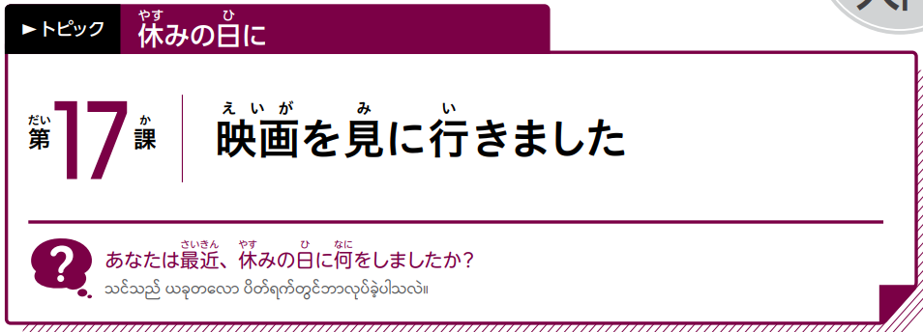
0L17-1
Notes:
〈ご案内〉
＊本PPTは、日本語教材『いろどり 生活の日本語』（国際交流基金）を、国際交流基金ヤンゴン日本文化センターが
ミャンマー語に翻訳作成した『いろどり 生活の日本語』ミャンマー語版を基に作成しました。
＊本PPTは、営利/非営利に関わらず、授業などで使えます。また、改変等も自由です。
＊本PPTの頒布は、無償・有償を問わず、禁止します。他者へ案内する際は、JFYGリンクをご利用下い。
＊シャドーイングは、全スクリプトありと、スクリプトなしの2枚のみがあります。
必要に応じて、スクリプト一部分ありなども作成し、お使いください。
＊『いろどり』以外のイラストや写真等を利用した場合、ノート欄に利用サイト等を記載しています。
イラストの著作権は、それぞれの著作者に帰属しています。
①教材『いろどり』 https://sites.google.com/view/irodori-th
②いらすとや https://www.irasutoya.com/
③イラストAC https://www.ac-illust.com/
【『いろどり』（ミャンマー語版）PPT制作：国際交流基金ヤンゴン日本文化センターhttps://yg.jpf.go.jp/irodori/】

Slide 2

0L17-1

Slide 3

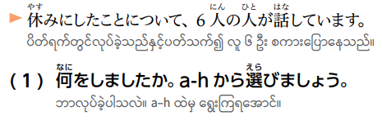
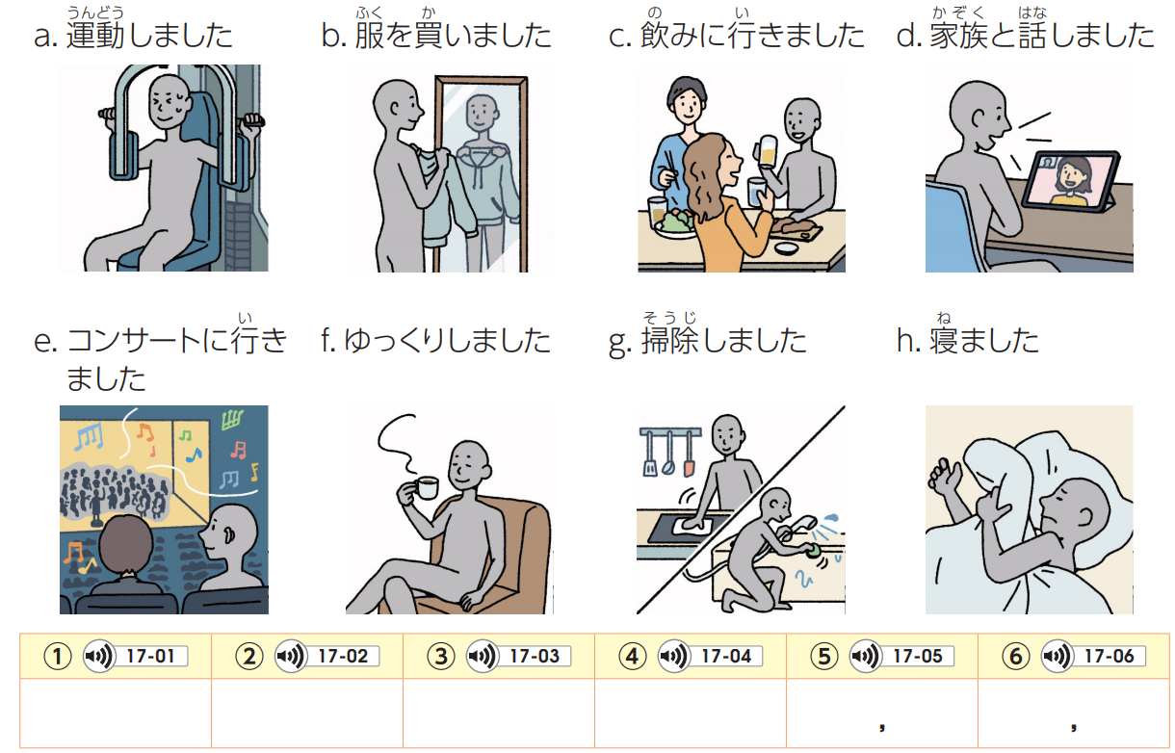
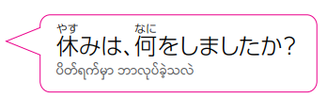

0L17-1
g
a
e
b
c h
f d

Slide 4

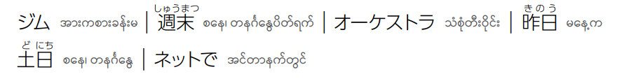
0L17-2

Slide 5


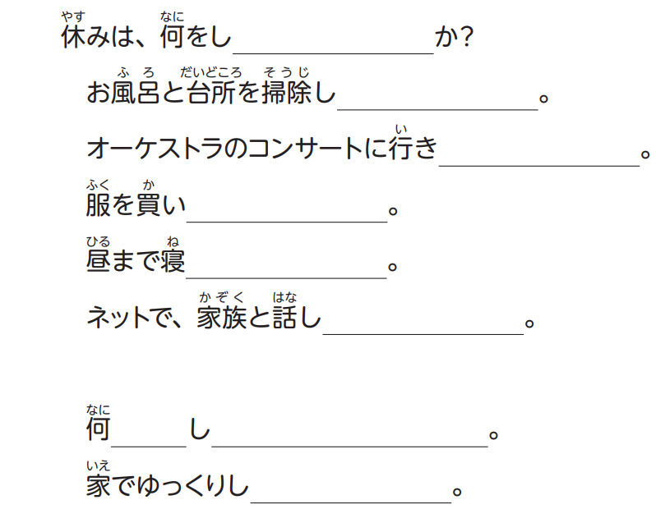
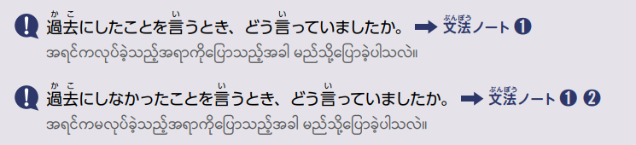
0L17-2
ました
ました
ました
ました
ました
ました
も
ませんでした
ました

Slide 6

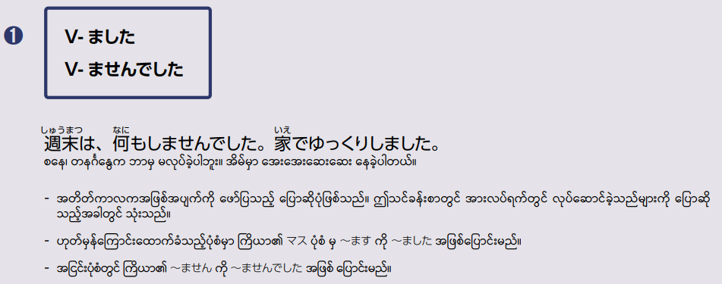
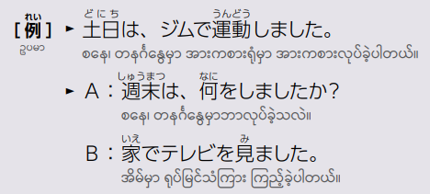
0L17-19

Slide 7
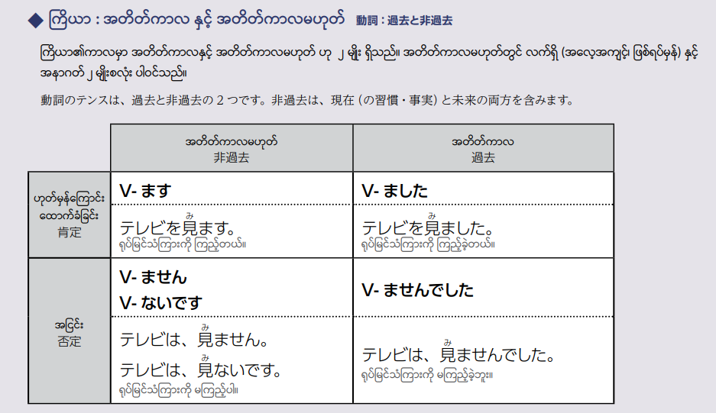
0L17-19

Slide 8
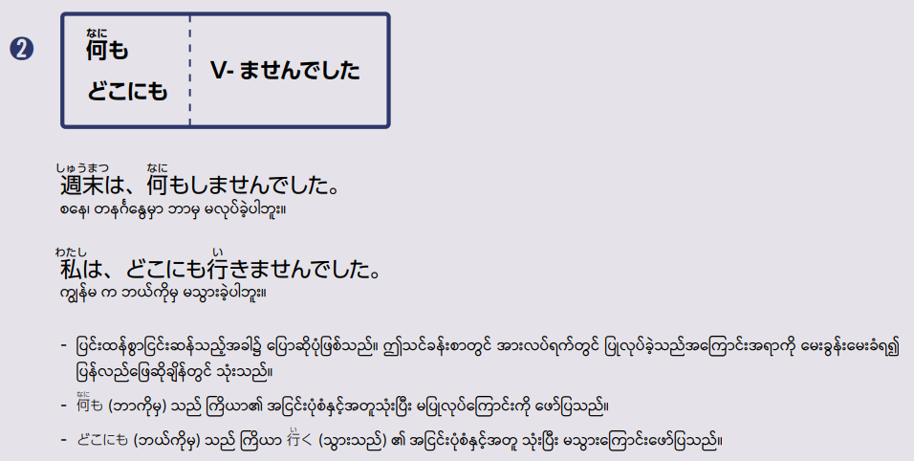
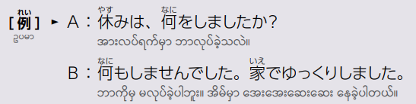
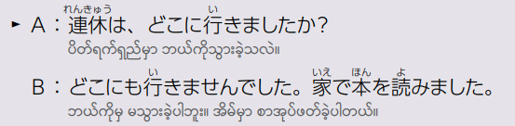
0L17-20

Slide 9

0L17-2

Slide 10


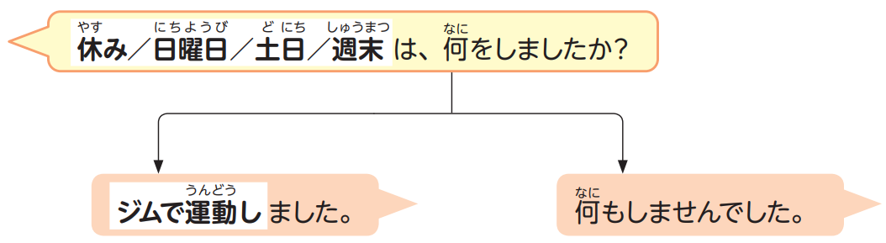
0L17-3

Slide 11

0L17-3

Slide 12
0L17-3

Slide 13
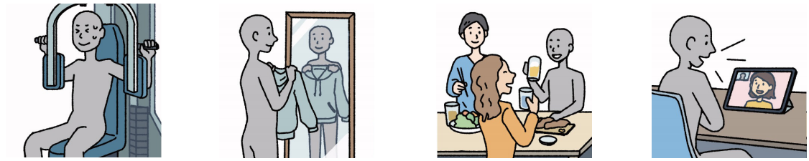

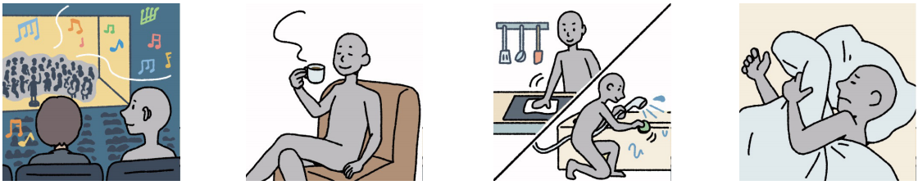
0L17-3

Slide 14
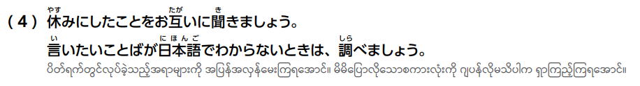
0L17-3

Slide 15
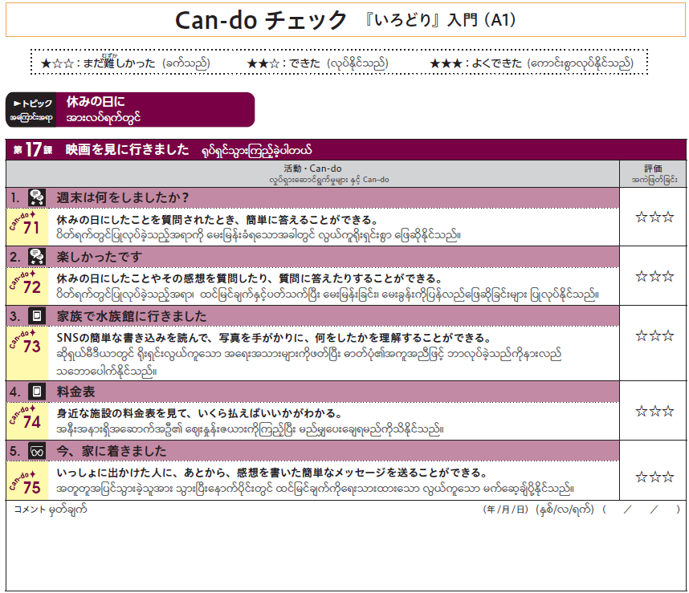

Slide 16
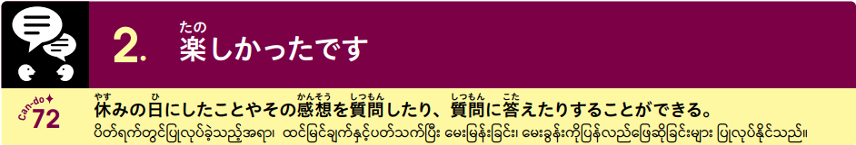
0L17-4

Slide 17
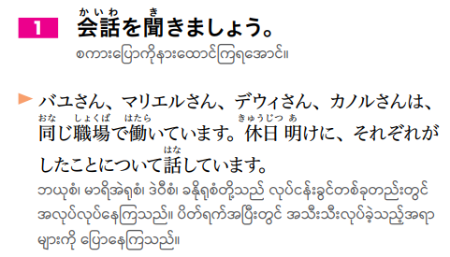
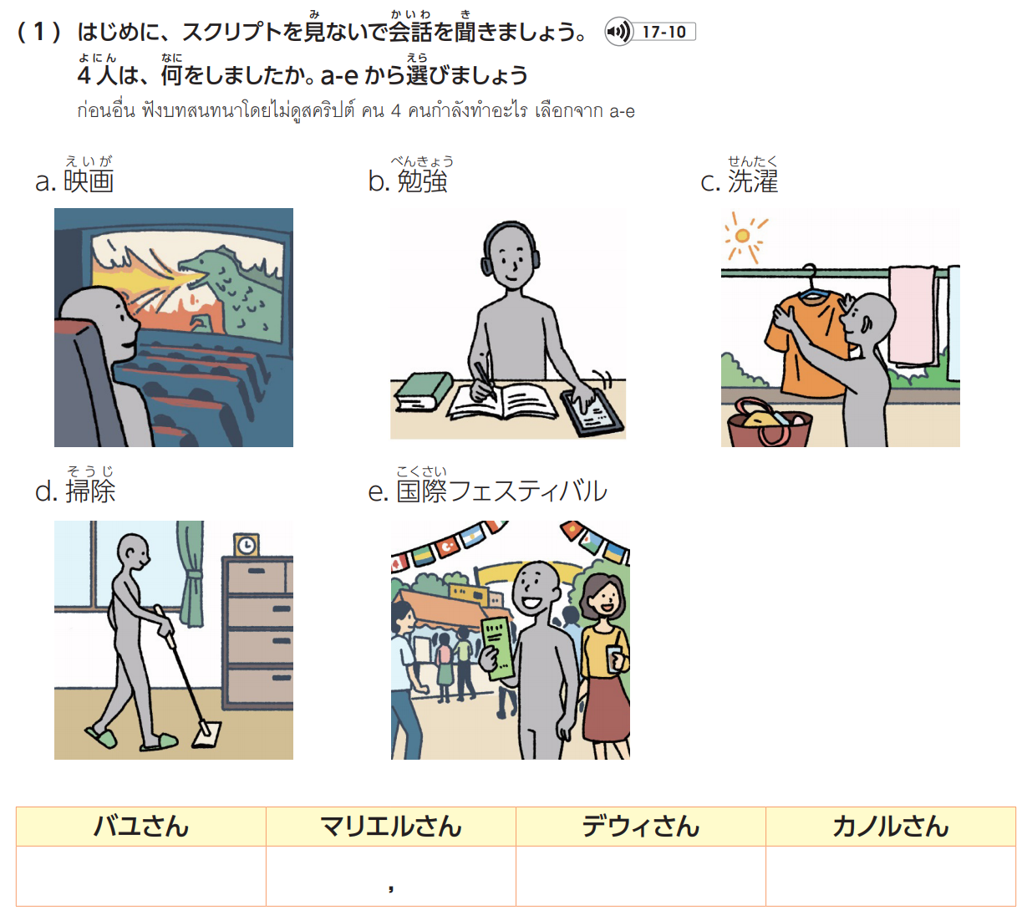
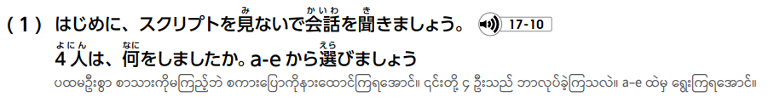
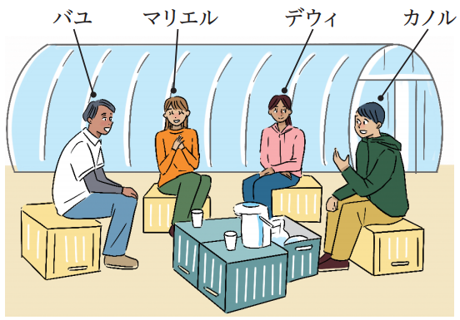
0L17-4
a
d c
e
b

Slide 18
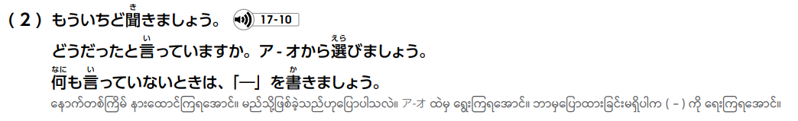
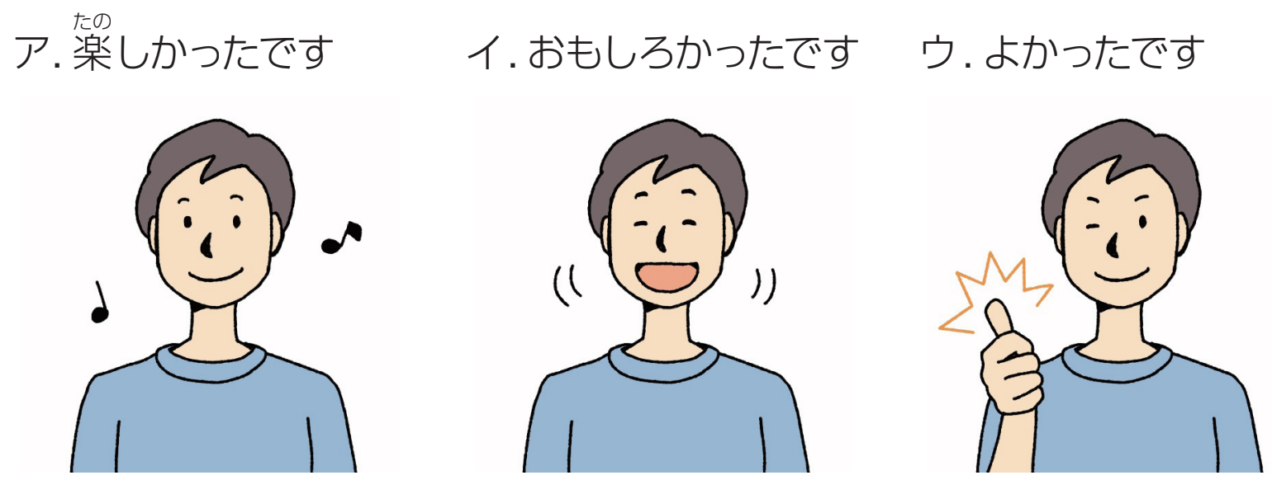
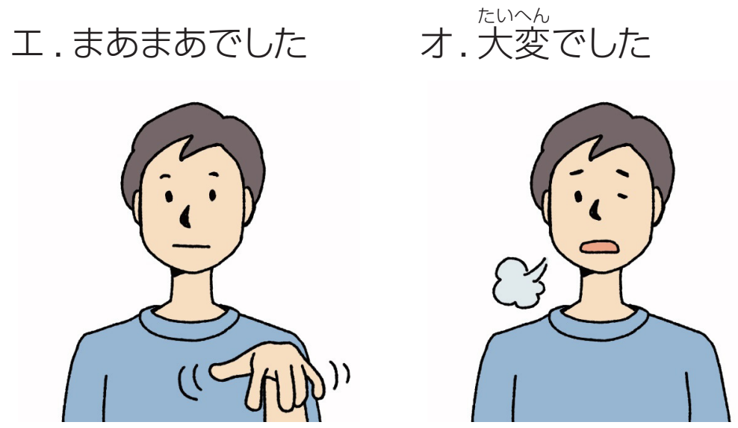
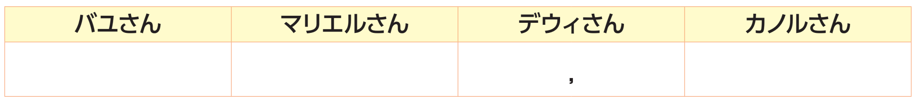
0L17-5
エ
オ
ウ ア
ー

Slide 19

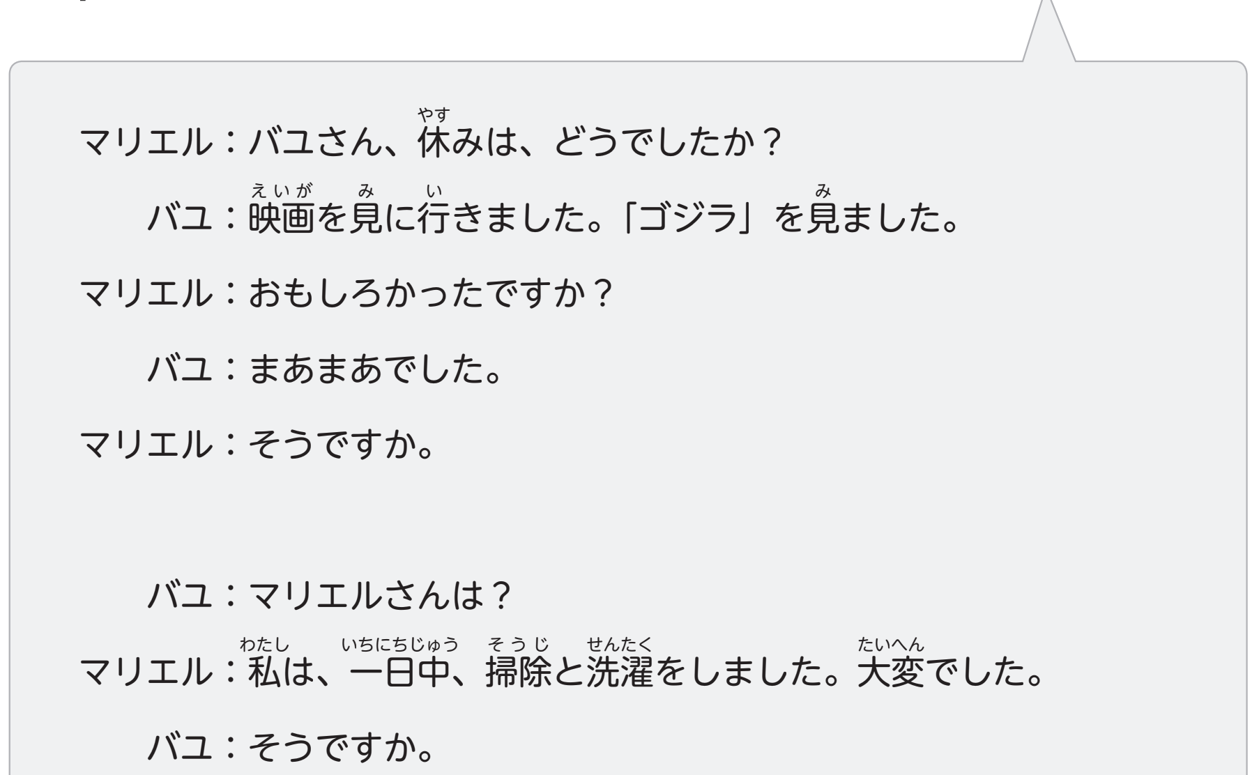
0L17-6

Slide 20
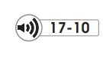
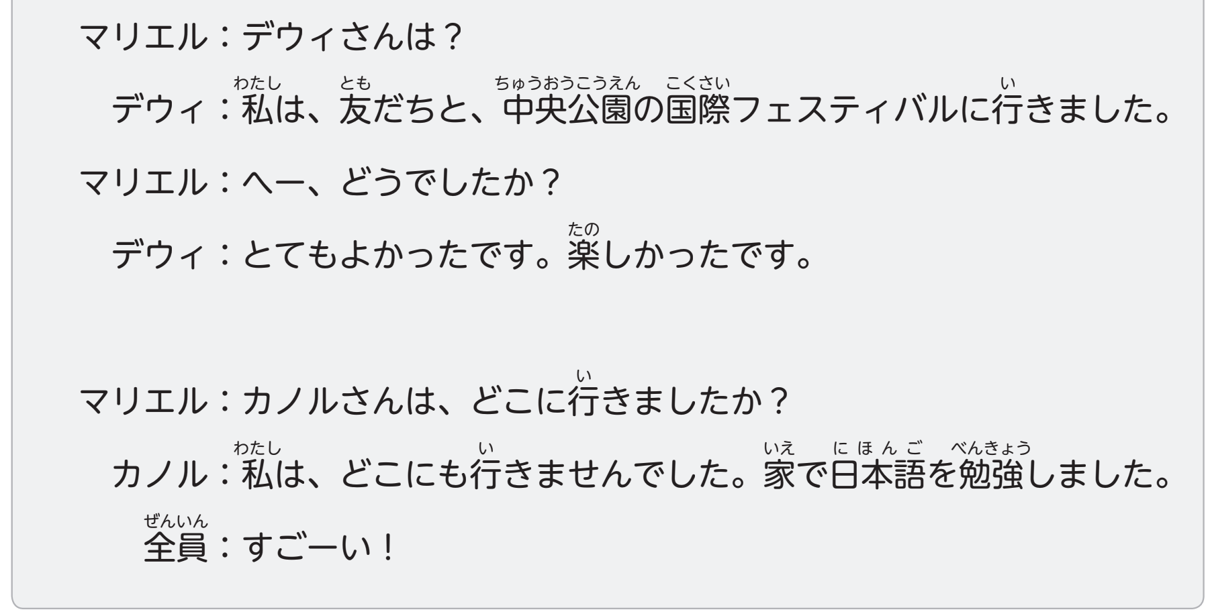

0L17-6

Slide 21
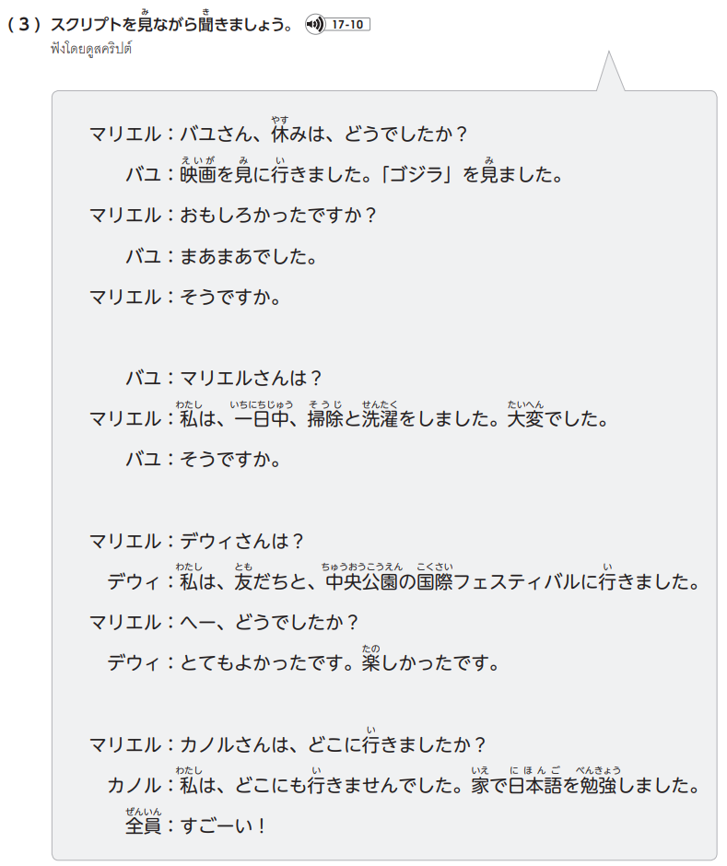

0L17-6

Slide 22

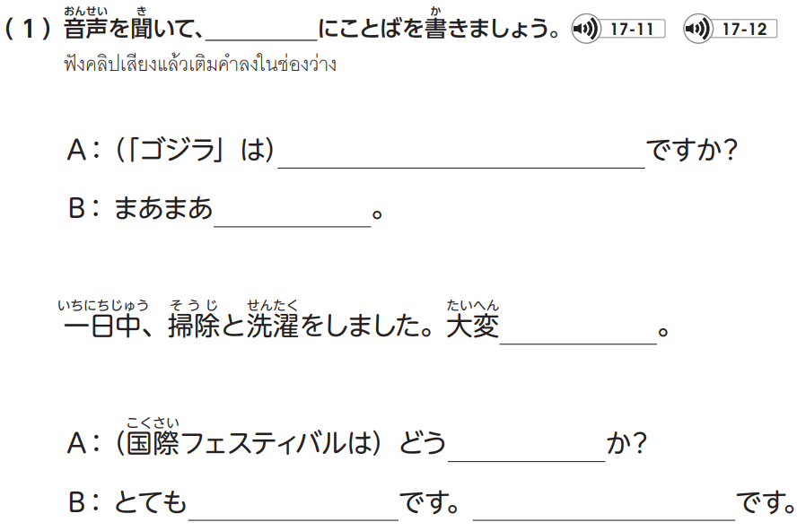

0L17-7
おもしろかった
でした
でした
でした
よかった
たのしかった

Slide 23
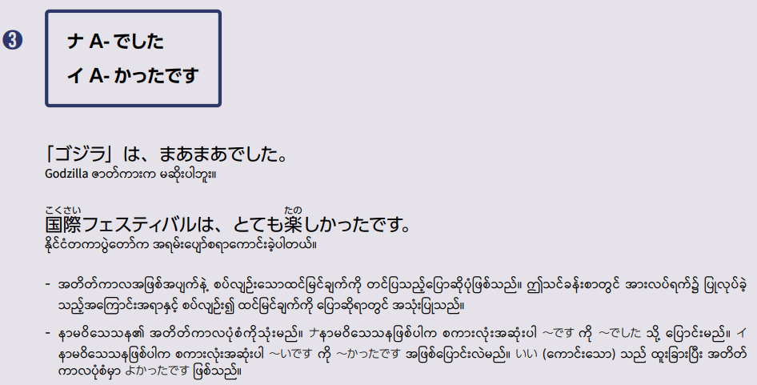
0L17-20

Slide 24
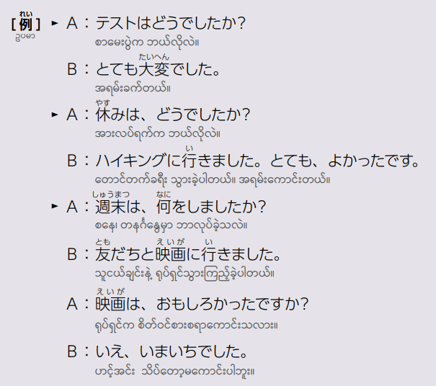
0L17-21

Slide 25
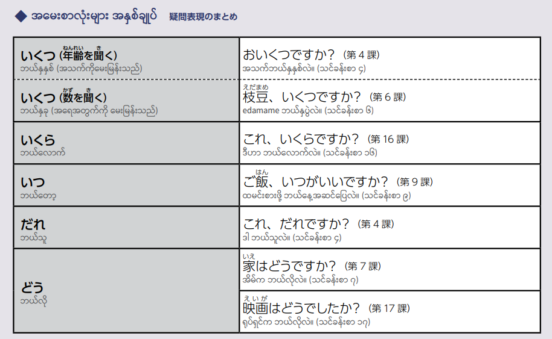
0L17-21

Slide 26
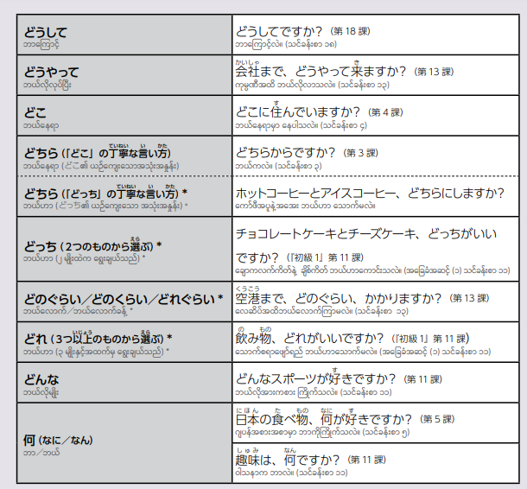

0L17-22

Slide 27
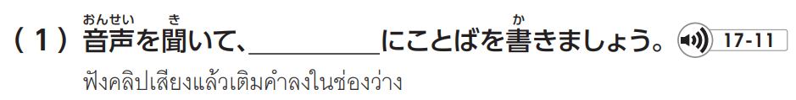

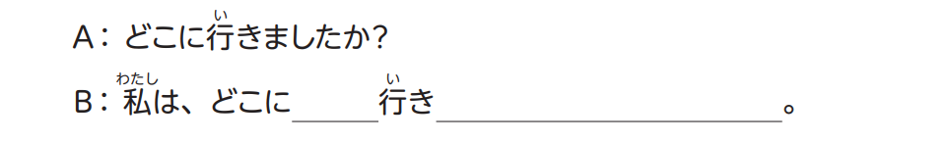

0L17-7
も
ませんでした
Notes:
文法ノート②→スライド10

Slide 28

0L17-7

Slide 29


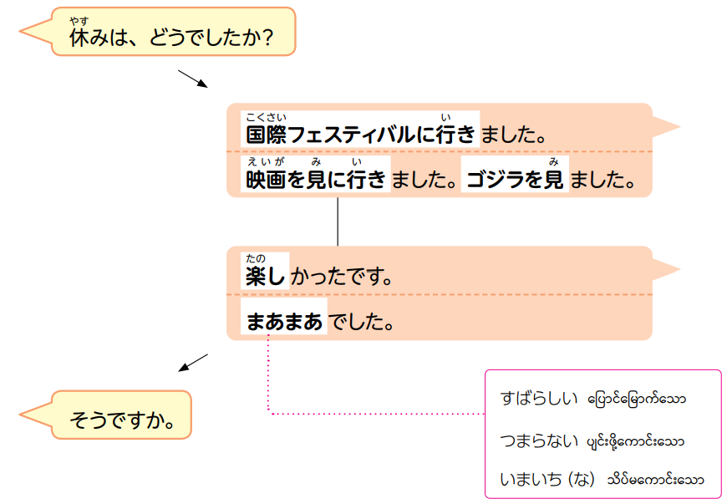
0L17-8

Slide 30

0L17-8

Slide 31
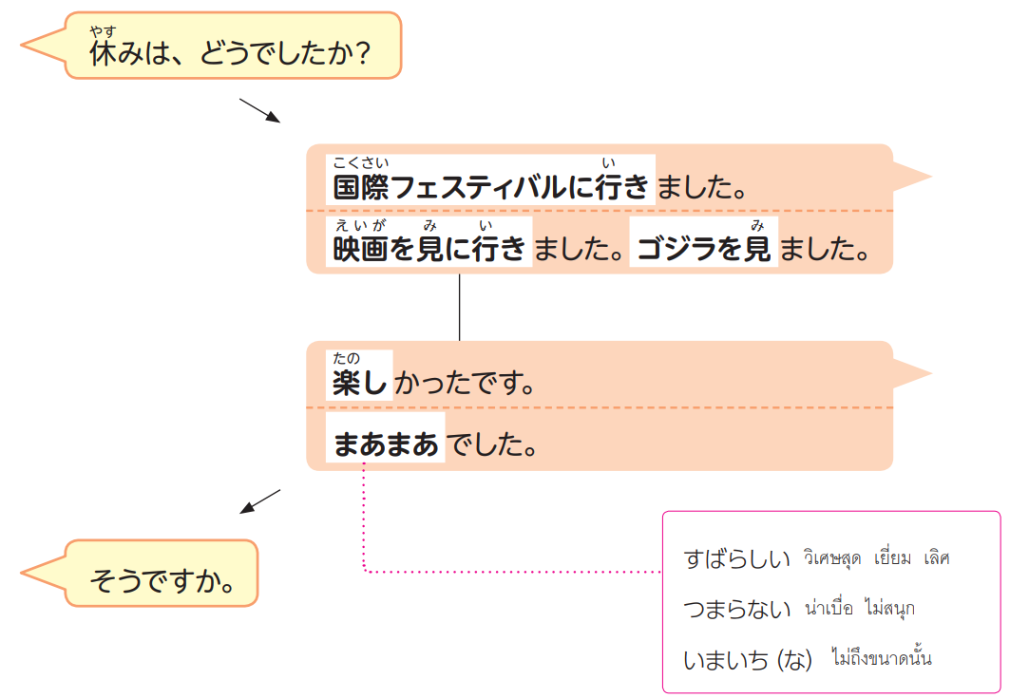
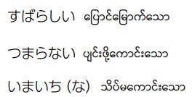
0L17-8

Slide 32

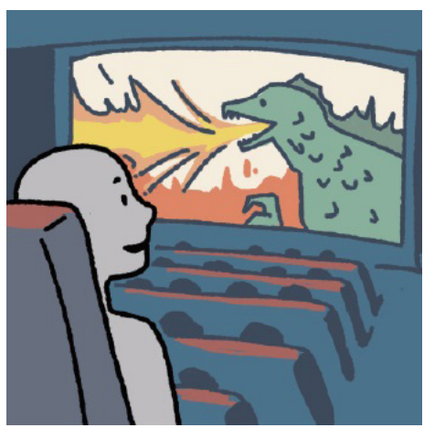

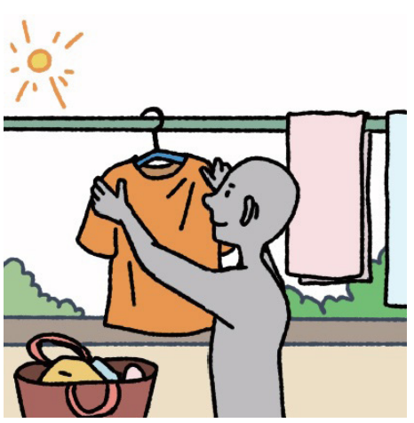
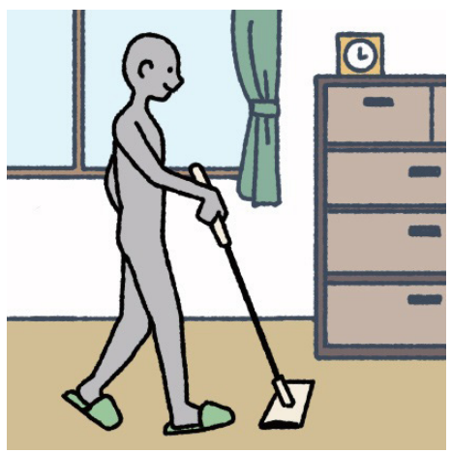
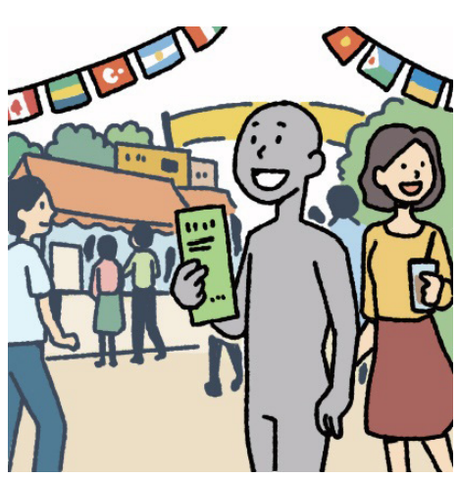
0L17-8

Slide 33
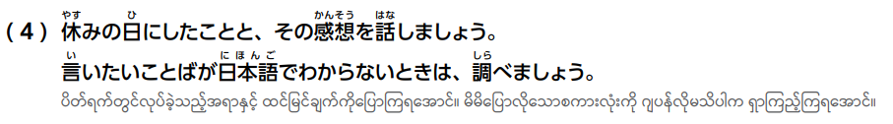

0L17-8
Notes:
イラスト出典：いらすとや https://www.irasutoya.com/

Slide 35
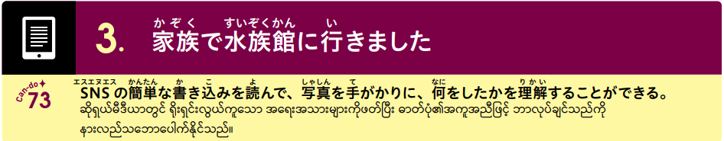
0L17-9

Slide 36
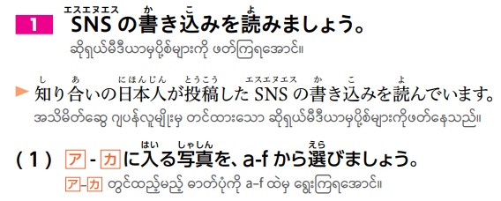
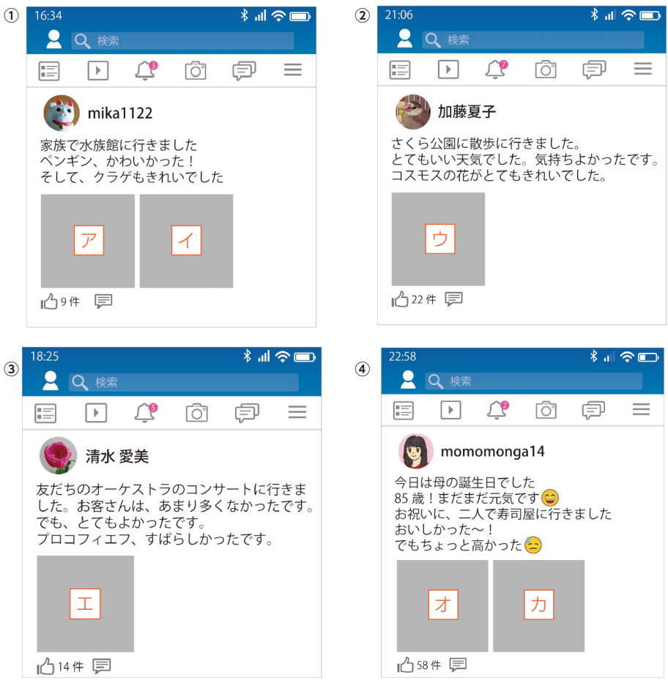
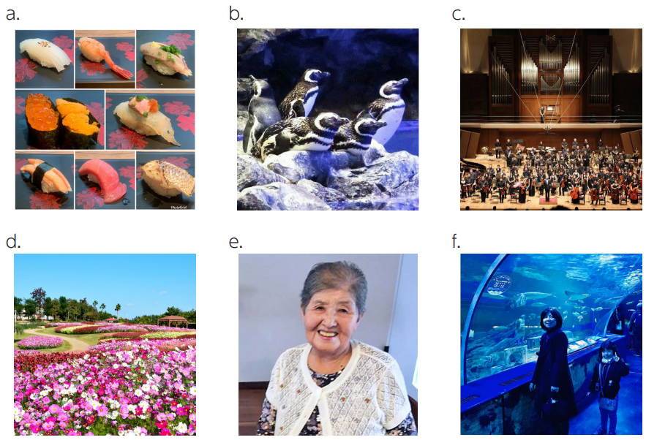
0L17-9
f
b
d
c
e
a

Slide 37

0L17-10
＿＿＿＿＿＿＿＿
＿＿＿＿＿＿＿＿＿＿
＿＿＿＿＿＿＿＿＿＿＿＿＿＿
＿＿
＿＿＿＿＿＿＿＿

Slide 38

0L17-10

Slide 39



0L17-11
でした
でした
なかった

Slide 40


0L17-22

Slide 41

0L17-23

Slide 42

0L17-23

Slide 44

0L17-12

Slide 45






0L17-12
おとな えん
①大人：1,880円
じ えん
4時～1,310円
おとな
②大人
えん
：500円

Slide 46





0L17-13

Slide 47

0L17-13
Ex. ぷん えん えん えん
③◇90分ドリンクつき →1,980円+1,000円＝ 2,980円
ぷん えん
◇120 分(ドリンクなし) →2,980円
じかん
④◇1時間だけ
えん きほんりょうきん ぷん えん えんちょうりょうきん えん えん
→250円(基本料金30分)＋240円(延長料金10分80円×3)＝490円
じかん せき えん
◇3時間パック →かぎつきブース席で1,100円
じかんりよう
◇18:00から6時間利用
じかん こしつ えん
→ナイトパック8時間、かぎつき個室で2,000円

Slide 48

0L17-13

Slide 50

0L17-14

Slide 51



0L17-14

Slide 52

0L17-14

Slide 53

0L17-15
いま いえ つ
今、家に着きました。
やきにく
焼肉とてもおいしか
ったですね。
い
またいっしょに行き
ましょう。

Slide 55



0L17-18

Slide 56


0L17-18

Slide 57

0L17-18

Slide 58


0L17-25

Slide 59


0L17-25

Slide 60


0L17-26

